Slide 1
GaussDB sql执行原理

Slide 2
GaussDB系统架构介绍
SQL执行流程
SQL解析详解
SQL优化过程详解
SQL执行
01
部署形态

Slide 3
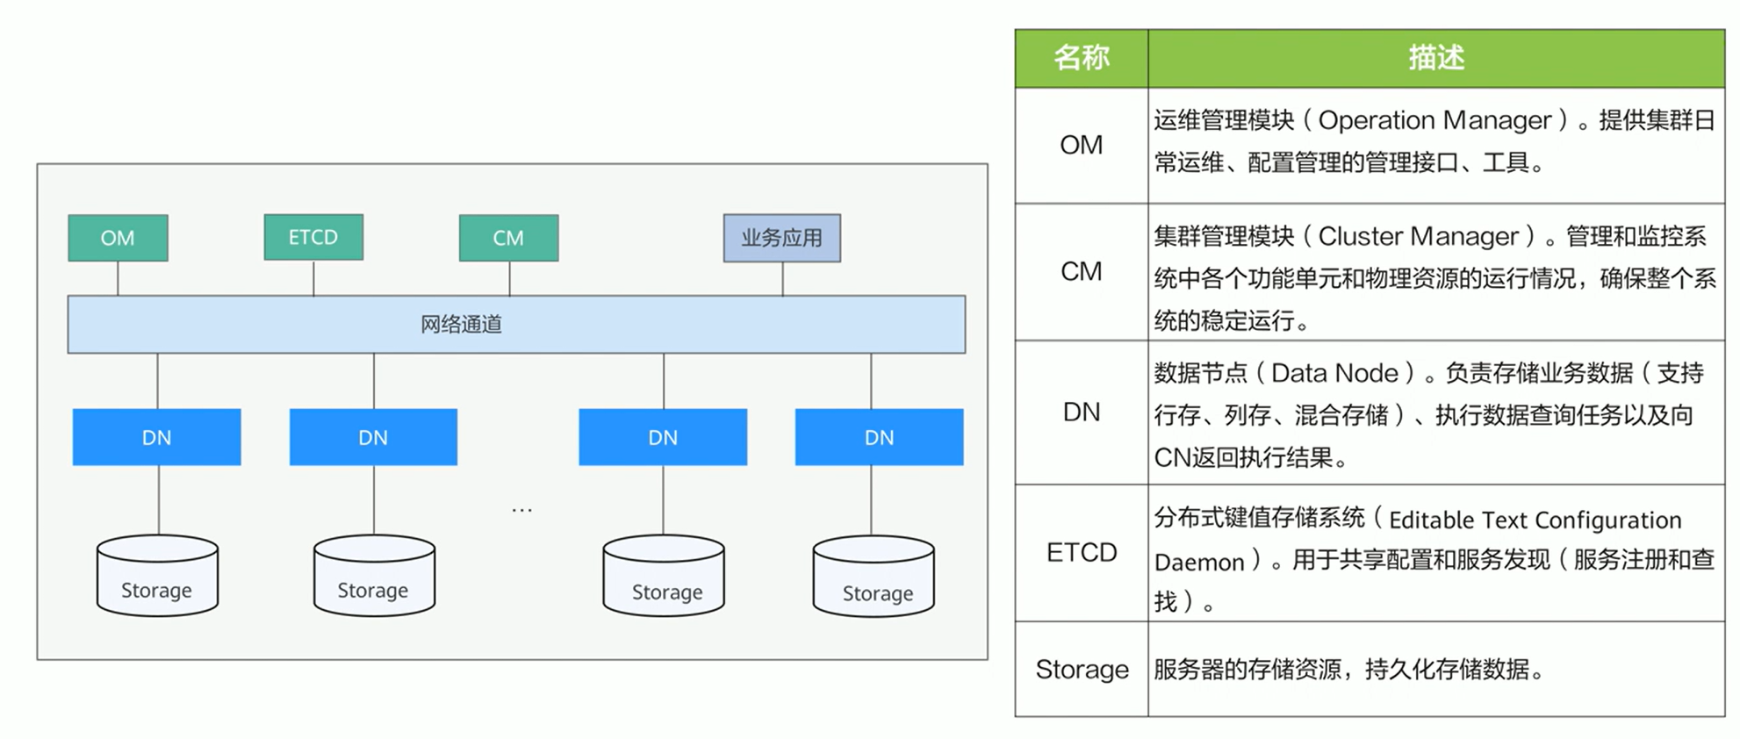
集中式系统架构

Slide 4
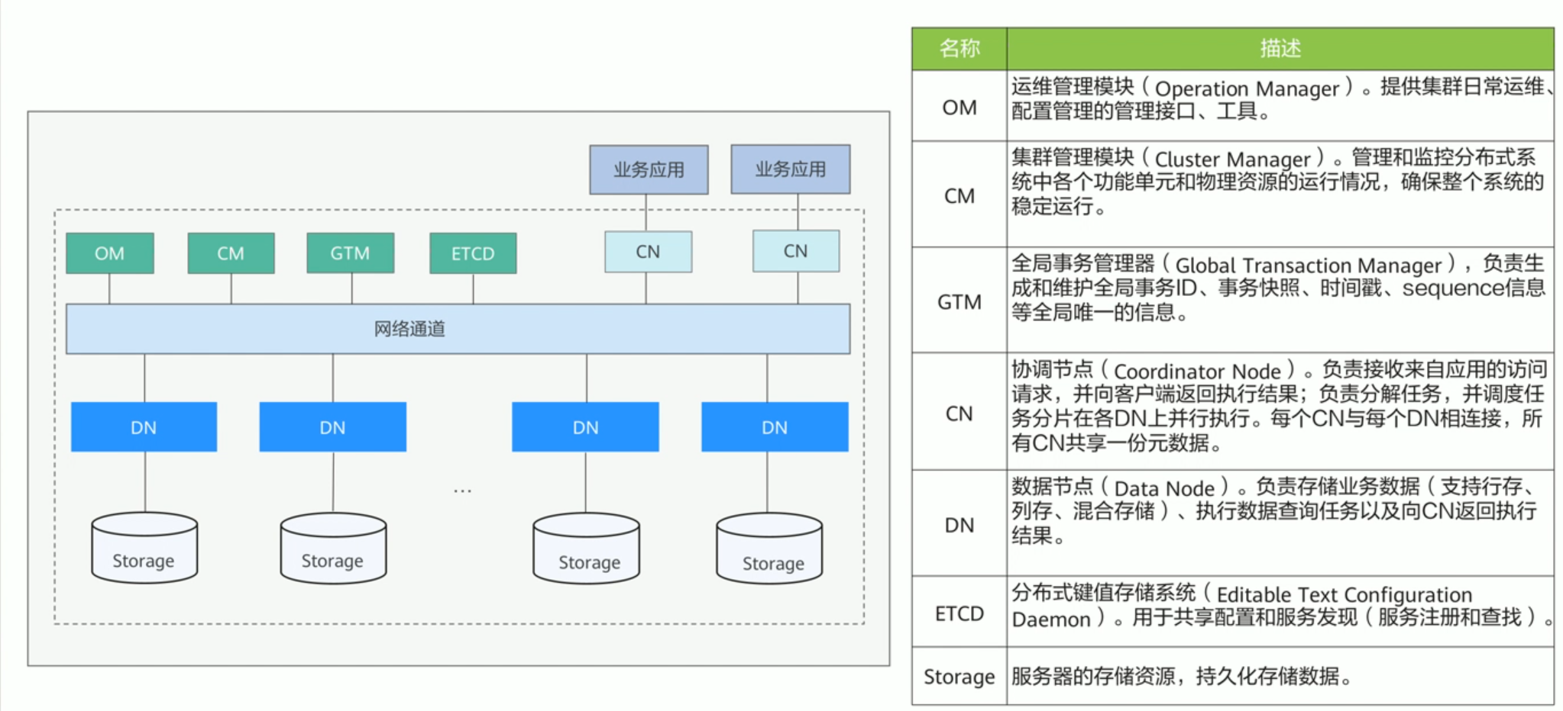
分布式系统架构

Slide 5
GaussDB SQL执行概览
Query
语法＆词法解析
解析器：词法分析、语法分析、语义分析
优化器：查询重写、路径生成、代价估算
执行器：执行算子、表达式计算、编译执行、向量化引擎
存储引擎：数据读取、并发控制、持久化存储、事务管理
语义解析
SQL引擎
查询重写
查询优化
查询执行
存储引擎
存储引擎
结束

Slide 6
SQL引擎
什么是数据库SQL引擎？
在传统数据库中，SQL引擎一般指对用户输入的SQL语句进行解析、优化的软件模块。SQL引擎包括解析器、优化器和执行器。
SQL语言的编译器
SQL文本（Plain Text）
数据库执行语言(PlanTree)

Slide 7
SQL引擎-解析器
SQL解析是SQL查询处理中的第一个模块。对输入的原始SQL语句，SQL解析将SQL查询语句转换为等效的关系代数运算，它通常以基于关系代数的查询树来表示。查询树会作为后续查询优化模块的输入。
SQL解析又可化分为三个子模块，包括词法分析、语法分析和语义分析，三个模块按照顺序执行：
词法分析：将用户输入的SQL语句拆解成单词序列，并识别出关键字、标识、常量等。
语法分析：分析器对词法分析器解析出来的单词序列在语法上是否满足sql语法规则。
语义分析：检查语法分析树的语义正确性，并将抽象语法树转化为查询树。

Slide 8
SQL引擎-解析器（词法分析）
词法分析是SQL解析的第一步，按照查询语法的词法规则（通常使用正则表达式定义），将查询语句拆解成token序列，并提取关键词、标识、常量等，并对不同类别的单词进行类别标记。
Query : select w_name from warehouse where w_no =1;
词性 | 内容
关键词 | select 、from 、where
标识符 | w_name 、warehouse、 w_no
运算符 | =
常量 | 1

Slide 9
SQL引擎-解析器（语法分析）
语法分析：根据词法分析输出的原子节点构建语法分析树。
首先根据语法规则判断SQL语句是否符合语法限制。如果符合语法规则，则按照语法规则识别出sql查询中的语法类节点，并结合词法分析输出的原子节点（关键词等）构建出一棵语法分析树。
query
select projection from relation where condition
w_name warehouse op
w_no = 1

Slide 10
SQL引擎-解析器（语义分析）
语义分析：对语法分析所输出的语法分析树进行语义上的正确性检查，并将语法分析树转化为方便查询优化阶段处理的查询树。正确性检查包括：
  对关系进行检查：查询中出现的关系是否存在于关系模式
  对属性的检查：查询中涉及的属性是否能在数据库关系中找到匹配项
  对数据类型的检查：查询中的运算是否与涉及的属性类型相匹配
  正确性检查完毕后，则将语法树逻辑等价转化为基于关系代数式表达的查询树以便后面的查询优化。

Slide 11
SQL引擎-优化器（查询重写）
查询重写：把用户输入的SQL语句转换为更高效的等价SQL，遵循两个基本原则：
  等价性：原语句和重写后的语句输出结果相同。
  高效性：重写后的语句比原来语句执行时间段，且资源利用率更高效
  常见的查询重写技术：常量表达式简化、子查询优化、选择下推和等价推理、外连接消除、distinct消除、in谓词展开、视图展开。

Slide 12
SQL引擎-优化器（查询重写-常量表达式简化）
常量表达式简化
常量表达式即用户输入的SQL语句中包含运算结果为常量的表达式，如算数表达式、逻辑运算表达式、函数表达式。
Select * from t1 where c1=1+1;
Select * from t1 where c1=add(1+1);
Select * from t1 where c1=2;
Select * from t1 where c1=2;

Slide 13
SQL引擎-优化器（查询重写-子查询优化）
子查询优化：分为相关子查询和非相关子查询。
相关子查询：子查询中有依赖父查询的条件。
非相关子查询：子查询不依赖父查询，可以独立求解。
相关子查询需要父查询执行出一条结果，然后驱动子查询运算，这种嵌套的方式执行效率较低。如果能把子查询提升为与父查询同级别，两表就可以直接做join，进而从join中选择最好的jion方式，这样会提升查询的执行效率。
Select * from t1 where exists (select t2.c1 from t2 where t1.c1=t2.c1);
Select * from t1 where exists (select t2.c1 from t2);
Select * from t1 where t1.c1 in (select t2.c1 from t2 );
Select * from t1,t2 where t1.c1=t2.c1;

Slide 14
SQL引擎-优化器（查询重写-选择下推和等价推理）
选择下推和等价推理：选择下推能够极大降低上层算子的计算量，从而达到优化的效果，如果选择条件存在等值操作，那么可以借助等值操作的特性来实现等价推理，从而获得新的选择条件。
Select t1.c1,t2.c1 from t1 join t2 on t1.cq=t2.c1 where t1.c1=1;
π(t1.c1,t2.c1)
π(t1.c1,t2.c1)
π(t1.c1,t2.c1)
π(t1.c1,t2.c1)
σ(t1.c1=1)
X(t1.c1=t2.c1）
X(t1.c1=t2.c1）
X
X(t1.c1=t2.c1)
σ(t1.c1=1)
σ(t1.c1=1)
σ(t2.c1=1)
σ(t1.c1=1)
σ(t2.c1=1)
t1 t2
t1 t2
t1 t2
t1 t2
语法分析之后产生的关系代数表达式
通过选择下推，可降低join操作的计算量
通过等价推理，可以过得新的选择条件
T1.c1=t2.c1已经满足，因此可以消除掉
(π)表示投影； (σ)表示选择；(X)表示笛卡尔积；

Slide 15
SQL引擎-优化器（查询重写-IN谓词展开）
IN谓词展开：将IN运算改写成等值的过滤条件，便于借助索引减少计算量。
Select * from t1 where c1 in (10,20,30);
Select * from t1 where c1 =10 or c1=20 or c1=30;

Slide 16
SQL引擎-优化器（查询重写-视图展开）
视图展开：视图是从逻辑上可以简化书写SQL的难度，提高查询的易用性，但视图本身是虚拟的，因此在查询重写过程中，需要将试图展开。
Create view v1 as select * from t1 join t2 where t1.c1 = t2.c1;
Select * from v1;
Select * from (select * from t1 join t2 where t1.c1 = t2.c1) as v1;
select * from t1 join t2 where t1.c1 = t2.c1;

Slide 17
SQL引擎-优化器（路径搜索）
优化器最核心的问题就是获取SQL语句执行的最优解。一个SQL语句通常有多重执行路径，这些候选执行路径执行结果相同，但是执行效率不同，需要通过计算，获取最优的执行路径。
左深树
JoinExpr
右深树
JoinExpr
路径：扫描/连接基表数据的方式。
单表
  顺序扫描(SeqScan)
  索引扫描(IndexScan/IndexOnlyScan)
多表
  连接顺序(Lefg-Deep Tree/Right-deep Tree/Bushy Tree)
  ((t1 t2) t3)t4 / t1 (t2(t3 t4)) /(t1 t2)(t3 t4)
  连接方式(NestLoop join/Hash join/Merge join)
JoinExpr
t4
t1
JoinExpr
JoinExpr
t3
t2
JoinExpr
t1
t2
t3
t4
密集树
JoinExpr
JoinExpr
JoinExpr
t1
t2
t3
t4

Slide 18
SQL引擎-优化器（分布式路径搜索）
分布式路径搜索
在分布式架构下，同一个表的数据会分布到不同的DN，创建表的时候可以选择将数据在每个表上做hash分布（分布列），为了正确执行两表连接，可能需要将两个表的数据重新分布才能得到正确的连接结果，因此分布式执行计划中增加了stream算子：
重分布算子（redistribute）：将一个表的数据按照执行的hash值所在的DN上做重分布。
广播算子（broadcast）：通过广播的方式重新分布一个表的数据，保证广播之后每个DN上都有这个表的数据的一分副本。broadcast广播算子是将某个DN上的数据发送到所有DN上，或者是所有DN上的数据发送到某一个DN上。
备注：redistribute和broadcast的选择主要是根据cost代价评估来选择，大致来说，大表join小表的场景，小表倾向做broadcast，大表倾向做redistribute，这样能够会最小化DN间通信交互的数据量，减少通信交互的开销。如果关联的两张表数据量较大且相差不多，此时优化器会倾向于选择redistribute，因为相比于大数据量做broadcast，redistribute带来的性能影响更低。

Slide 19
SQL引擎-优化器（路径搜索）
利用物理属性优化
为了提升计算的性能，也需要借助一些数据结构或者算法来对数据的分布做一些预处理，这些预处理方法或者利用了物理执行路径的物理属性（例如有序性），或者为物理执行路径创建物理属性，从而提升计算性能：
B+树：一种树形数据结构，数据库通常建立基于B+树的索引，而在查询优化过程中通过索引扫描、位图扫描的方法提高查询效率。
Hash表：hash表为一种预处理方法，如hashagg，哈希索引、hash join
排序：也是一种预处理方法
物化：物化就是将扫描操作或者连接操作中的中间结果保存起来，如果中间结果比较大，可能需要将结果写入磁盘，这样会产生额外的IO。

Slide 20
SQL引擎-优化器（代价估算）
统计信息：即表、索引和列等对象的元数据信息，例如物理页数、行数、唯一值、数据特征（等高直方图、MCV）。是计算计划路径代价的基石，统计信息的准确度对代价估算模型中行数估算和代价估算起着至关重要的作用，直接影响查询计划的优劣。
行数估算 （Row Estimation）：当一个约束条件确定了选择率之后，就可以确定每个计划路径所需要处理的行数，并根据行数推算出所需要处理的页面数，为代价估算做准备。
代价估算 （Cost Estimation）：根据数据量估算不同算子执行代价，各算子代价之和即为计划的总代价。一个计划的总代价可以表示为：总代价 = IO代价 + CPU代价 + 通信代价
如何查看统计信息：
查询系统表获取统计信息，如pg_class, pg_stats, pg_partition, pg_statistic
表统计信息
select relname, relpages, reltuples from pg_class where relname = '表名' ;
单列统计信息
select * from pg_stats where tablename = '表名' and attname = '列名’;
pg_stats表重要字段
名称 | 描述
null_frac | 记录中字段为空的百分比。
n_distinct | 表示字段中独立数值的估计数目。
most_common_vals | 一个字段里最常用数字的列表。
most_common_freqs | 常用数值的频率的列表。
histogram_bounds | 等高直方图边界列表。

Slide 21
SQL引擎-优化器（执行计划）
SQL语句执行计划是数据库为允许SQL语句而执行的操作步骤序列。执行计划是SQL性能分析及调优的核心，执行计划显示以下信息：
SQL语句引用的表的顺序
SQL语句中每个表的访问方法
针对SQL语句中连接操作相关的表的连接方法
Where条件过滤、order排序及count聚合等操作
执行计划三要素
  访问路径：扫描表数据的路径
  连接顺序：多表连接顺序
  连接方式：多表连接方式

Slide 22
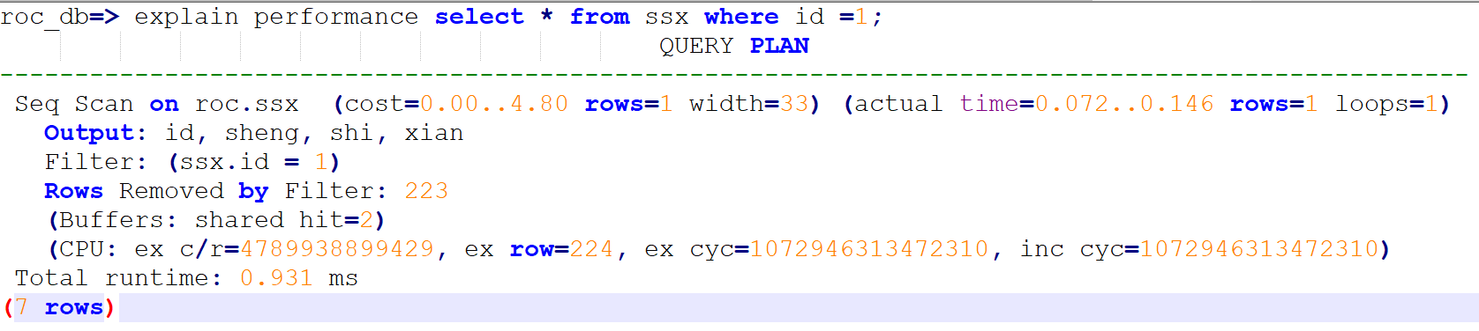
SQL引擎-优化器（执行计划）
执行计划通过explain语法打印：
EXPLAIN [(option [,…])] statement;
打印计划树的结构：

Slide 23
SQL引擎-优化器（Plan Hint）
Plan Hint是特殊SQL语法，可用于手工干预SQL执行计划的选择。在SQL中加入的hint语法，可以使SQL优化器选择待定执行计划。
使用场景：
Plan Hint通常用于明确知道SQL的最优执行计划或者用于稳定SQL执行计划，达到性能调优效果。
使用Plan Hint：
# SELECT /*+ <plan hint> */ …;
多个plan hint
SELECT /*+ <plan hint> <plan hint> */ …;
多层plan hint
SELECT /*+ <plan hint> <plan hint> */ * from t1,(select /*+ <plan hint> */ * from t2) where 1=1;

Slide 24
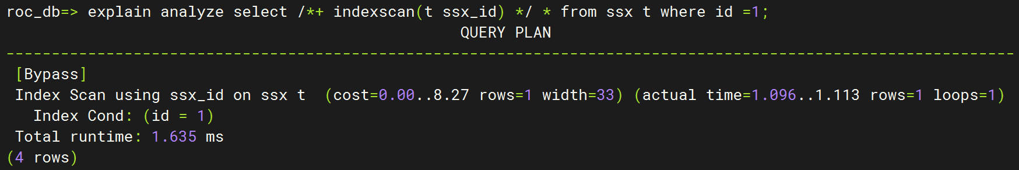
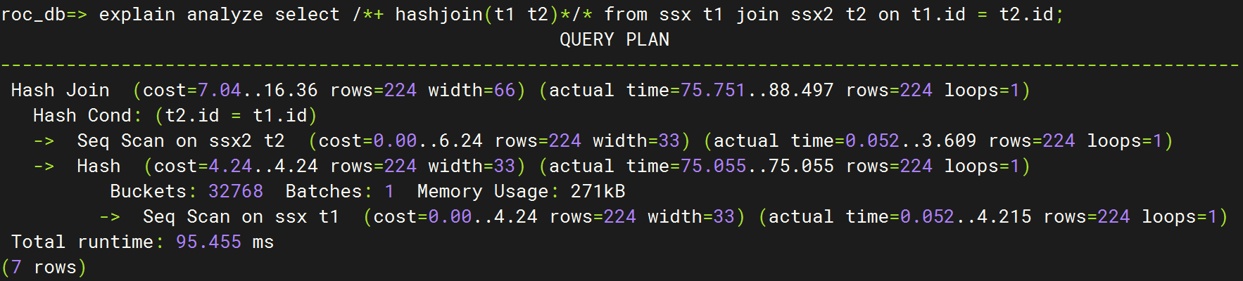
SQL引擎-优化器（Plan Hint）
常用的Plan Hint 类型
1、Scan Hint：指定或者禁用表的扫描方式，语法：[no] tablescan/indexscan/indexonlyscan
2、Join Hint：指定两表之间的连接方式，语法：[no] nestloop/hashjoin/mergejoin(table1 table2)
3、Leading Hint：指定两表之间的连接顺序，语法leading((join_table_list))

Slide 25
SQL引擎-优化器（SQL Patch）
简介
  在发现查询语句的执行计划、执行方式未达预期的场景下，可以通过创建查询补丁的方式，使用Hint对查询计划进行调优或对特定的语句进行报错处理。
  SQL Patch能够在避免直接修改用户的语句的前提下对查询执行的方式做一定的调整。
使用前提
  Sql Patch的实现基于Unique SQL ID，所以需要打开相关的运维参数才可以生效（enable_resource_track = on,instr_unique_sql_count>0）。
  Unique SQL ID在WDR和慢SQL视图中都可以获取到，在创建SQL Patch时需要指定Unique SQL ID。
  对于存储过程内的SQL则需要设置参数instr_unique_sql_track_type=‘all’后在dbe_perf.statement_history视图中查询Unique SQL ID。
  注意：分布式集群需要在不同的cn上分别执行创建sql patch，每个cn的sql语句的unique sql id不一样。

Slide 26
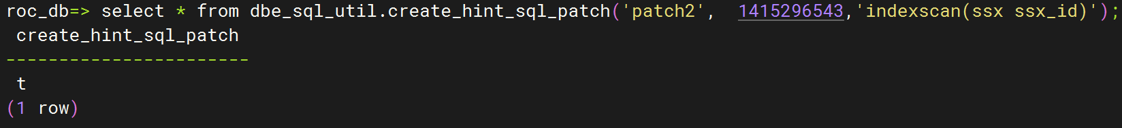
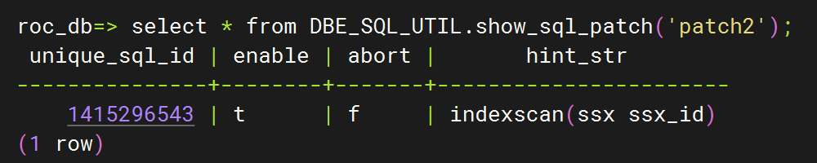
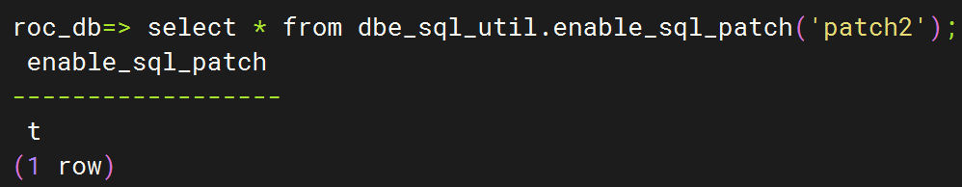
SQL引擎-优化器（SQL Patch）
SQL Patch使用
创建SQL Patch
  DBE_SQL_UTIL.create_hint_sql_patch
  DBE_SQL_UTIL.create_remote_hint_sql_patch
删除SQL Patch
  DBE_SQL_UTIL.drop_sql_patch
  DBE_SQL_UTIL.drop_remote_sql_patch
查看SQL patch
  DBE_SQL_UTIL.show_sql_patch
失效SQL patch
  DBE_SQL_UTIL.disable_sql_patch
  DBE_SQL_UTIL.disable_remote_sql_patch
  注意：分布式集群需要在不同的cn上分别执行创建sql patch，每个cn的sql语句的unique sql id不一样。

Slide 27
SQL引擎-执行器
传统数据库
执行引擎一般负责查询的执行，执行引擎在SQL执行栈中接受优化器生成的执行计划，通过存储引擎提供的数据读写接口，实现对数据进行计算得到查询结果集。
分布式数据库
执行引擎范围还包括节点间网络数据交换和传输部分。
执行器在执行流程中分成3个阶段
  初始化阶段：迭代遍历整个plantree，对每个算子进行初始化操作，包括初始化状态节点、初始化元组表、初始化子节点、初始化元组类型和投影信息等。
  执行阶段：当前算子依据算子类型处理下层算子返回值，处理后返回给上层算子。
  清理阶段：迭代遍历整个plantree，清理对应算子内的资源，比如释放申请的内存资源。

Slide 28
SQL引擎-执行器（SMP执行框架）
SMP
SMP即线程并行计算技术，在节点内实现对查询执行进行并行处理，最大化利用多核CPU的处理能力，利用多线程技术将重操作算子任务并行。
通过query_dop控制并行度，通过set query_dop =4;或者select /*+ set(query_dop 4) */ hint的形式控制并行度。
支持SMP并行计算的算子
算子类型 | 算子
Scan算子 | 普通表和分区表的顺序扫描和索引扫描
Join算子 | Hashjoin算子、Nestloop算子
Agg算子 | HashAgg算子、Sort算子、WindowAgg算子
Stream算子 | Redistribute、Broadcast
其他算子 | Result算子、SubqueryScan算子、Unique算子、Material算子、SetOp算子、Append算子

Slide 29
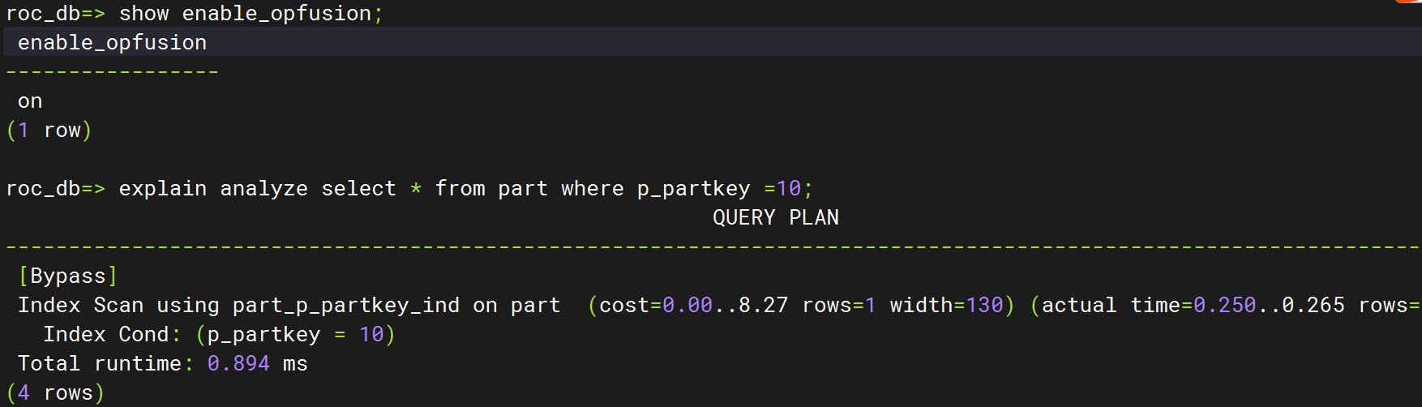
SQL引擎-执行器（SQLByPass执行框架）
SQLBypass背景
SQLBypass框架主要用来优化简单查询中执行层的性能（例如仅单标和简单表达式的SQL）。通过复用执行算子，减少执行指令，降低CPU使用率提升性能。
在分布式中的DN节点，或者集中式上生效。通过enable_opfusion参数控制是否对简单增删改查进行优化（默认开启）。
可通过EXPLAIN结果中的Bypass标识确实SQL是否使用了SQLBypass框架。简单select依据在SQLBypass框架下执行计划如下：

Slide 30
SQL引擎-执行器（分布式STREAM执行框架）
STREAM
分布式数据库的数据分布在不同的DN上，而做计算的数据必须在同一个节点才能计算。
其中的关键则在于尽量降低查询中节点之间的数据流动，才能提升查询效率。
三种STREAM算子：
  GATHER STREAM算子（N:1）- 每个源节点都将其数据发给目标节点，DN节点将计算之后的数据发送给CN节点。
  Redistribute STREAM算子（N:M）-每个源节点将其数据根据连接条件计算HASH值，根据重新计算的HASH值进行重新分布，发给对应的目标节点，是DN将其自身数据发送给其他目标DN节点。
  Broadcast STREAM算子（1:N)）-由一个源节点将其数据发送给N个目标节点，是DN之间的数据流动。
1
2
N
1
2
……
N
T
……
1
2
……
N
1
2
……
N
s

Slide 31
SQL引擎-执行器（执行算子-控制算子）
控制算子用于实现特殊的执行流程
算子类型 | 含义 | 场景
Result | 顺序扫描行存储引擎 | 处理仅需一次计算的条件表达式或INSERT中的Value子句
ModifyTable | INSERT/UPDATE/DELETE操作算子 | 插入、更新、删除
Append | 多个关系集合的追加操作 | UNION、UNION ALL
MergeAppend | 多个有序关系集合的追加操作 | UNION、继承表
RecursiveUnion | 执行RecursiveUnion | 用于处理WITH RECURSIVE递归查询
Limit | 处理LIMIT子句 | OFFSET …. LIMIT

Slide 32
SQL引擎-执行器（执行算子-扫描算子）
扫描算子普遍存在于查询计划树的叶子节点，它不仅可以扫描表，而且可以扫描函数的结果集、链表结构、子查询结果集等。
算子类型 | 含义 | 场景
SeqScan | 顺序扫描行存储引擎 | 基本的扫描算子，用于扫描普通物理行存表（没有索引辅助的顺序扫描）
BitmapHeapScan BitmapIndexScan | 利用bitmap获取元组 | Bitmap利用属性上的索引进行扫描，返回结果集为一个位图（标记了满足条件的元组在页面的偏移量）
TidScan | 通过Tid获取元组 | 通过对表的ctid字段进行过滤查找
IndexScan | 索引扫描 | 选择条件涉及的属性上建立了索引，并且用索引进行查询的快速定位
IndexOnlyScan | 直接从索引返回元组 | 索引列完全覆盖查询的targetlist，在该场景下可以直接从index返回结果，无需再次访问基表
ForgeinScan | 外表扫描 | 查询基于外部数据源的外部表
ValueScan | 扫描value列表 | 对VALUES()子句中给出的元组集合进行扫描
SubQueryScan | 子查询扫描 | 以另一个子查询的结果集作为当前查询的输入
CteScan | Cte扫描 | 将CTE的输出看成一个集合，进行后续的运算。例如查询select中的WITH子句定义的CTE查询。

Slide 33
SQL引擎-执行器（执行算子-连接算子）
连接算子是为了应对数据库中常见的多表之间的连接操作。
算子类型 | 含义 | 场景
NestLoop | 对下层两股数据流实现循环嵌套连接操作 | 它的工作原理是，对于参与连接的两个数据集，算子先遍历第一个数据集中的每一条记录，然后对于每一条记录，再遍历第二个数据集，寻找满足连接条件的匹配记录，更适合于至少有一个参与连接的数据集较小的情况。
HashJoin | 对下层两股数据流实现哈希连接操作 | 大数据集连接时的常用方式，优化器使用两个表中较小的表（通常是小一点的那个表或数据源）利用连接键（JOIN KEY）在内存中建立散列表，将列数据存储到hash列表中，然后扫描较大的表，同样对JOIN KEY进行HASH后探测散列表，找出与散列表匹配的行。
MergeJoin | 对下层两股数据流实现归并连接操作 | Merge Join 是先将关联表的关联列各自做排序，然后从各自的排序表中抽取数据，到另一个排序表中做匹配。

Slide 34
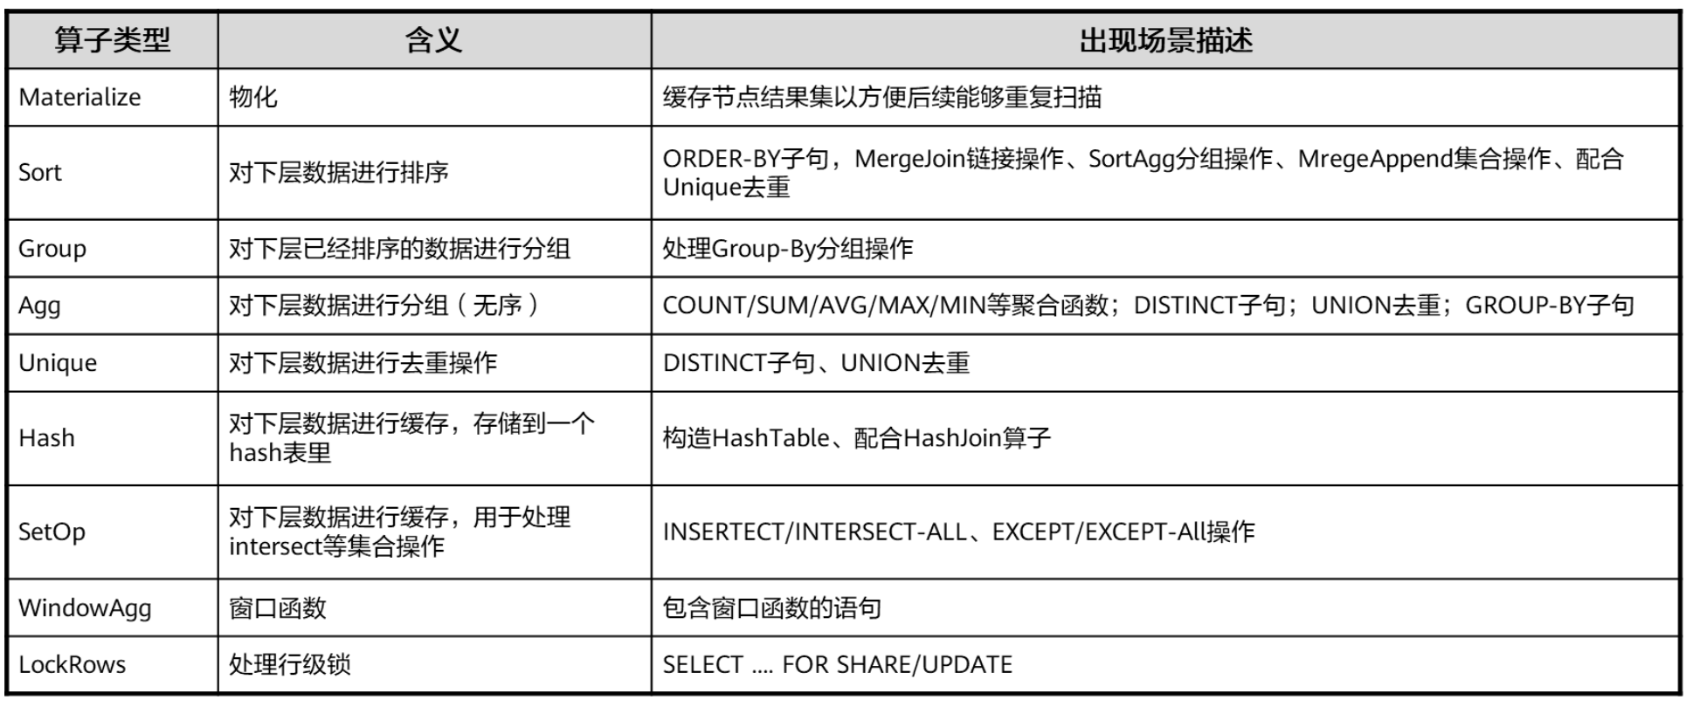
SQL引擎-执行器（执行算子-物化算子）
物化算子一般指算法要求，在做算子逻辑处理的时候，要求把下层的数据进行缓存处理，因为对于下层算子返回的数据量不可提前预知，因此需要在算法上考虑数据无法全部放置到内存的情况。关键特征：需要扫描所有数据之后才返回。

Slide 35
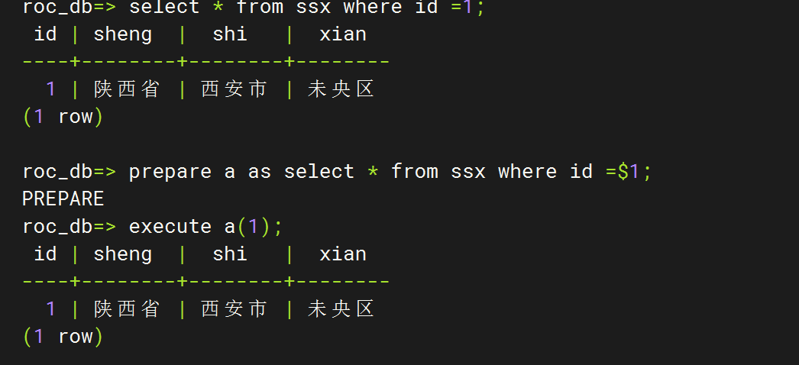
SQL引擎-执行器（执行算子-PBE）
PBE：Parse-Bind-Execute，对应PBE报文。当业务涉及的SQL查询重复率高时，适合使用PBE形式执行。JDBC或ODBC客户端通过复杂查询协议发送PBE报文执行SQL。GSQL客户端可以童工PREPARE和EXECUTE语句模拟Parse-Bind-Execute。
PREPARE + execute语句：

Slide 36
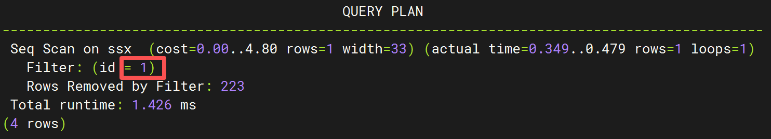
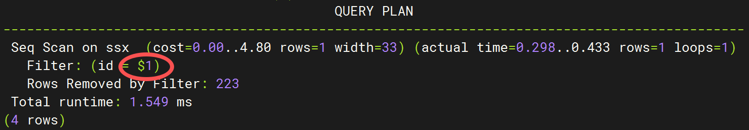
SQL引擎-执行器（执行算子-PBE）
PBE存在两种执行计划：Cplan、Gplan
Custom plan：根据传入参数生成的定制化计划，每次执行都重新生成执行计划。
Generic plan：通用执行计划，在计划中使用估算的形式指定计划，计划生成后如果不失效则一直复用该计划。前5次执行，根据实际参数生成cplan，第6次执行，生成gplan。同时比较Gplan与前5次生成的cplan，若gplan代价更小，后续均使用gplan；若cplan更好，则后续每次都生成cplan。
Cplan：
Gplan

Slide 37
SQL引擎-执行器（执行算子-PBE）
Cplan和Gplan的参数设置
通过GUC参数设置，强制生成Cplan或者Gplan
参数plan_cache_mode，只对prepare语句生效。枚举值 auto、force_generic_plan、force_custom_plan。
通过设置hint，强制生成Cplan或者Gplan
prepare p as select /*+ use_gplan */ * from t where a = $1;
Execute p(1);
Cplan和Gplan的优缺点
 | 优点 | 缺点
Custom plan | 通过实际参数进行代价估算，生成执行计划准确 | 每次执行B报文都需要重新生成计划
Generic plan | 每次执行同一个P报文时，可以服用执行计划，无需重新生成 | 通过估算的形式进行代价分析，生成的计划可能不够准确

Slide 38
问题
1、分布式执行计划stream框架有哪三种stream执行算子？
Gather 、Broadcast、 Restribute
2、分布式执行计划表连接有哪三种方式？
NestLoop、HashJoin、MergeJoin

Slide 39
谢谢

